Slide 1

APP MÓVIL PARA LA GESTIÓN DE BIENES EN LA UNIDAD EDUCATIVA FRANCISCO DE ORELLANA
JOSTIN JOREL ACOSTA MOLINA
JESSICA VIVIANA ORDOÑEZ ELIZALDE
21 – Ene - 2026

Slide 2

Introducción
Aplicación móvil para la gestión de bienes tecnológicos
Área de estudio:
Tecnologías de la Información – Gestión de activos institucionales
Contexto:
Unidad Educativa Francisco de Orellana
Problema central:
Gestión manual de bienes → errores, pérdida de información y falta de trazabilidad
Notes:
30 segundos (defensa)
“La presente investigación se desarrolla en el área de Tecnologías de la Información y surge a partir de la necesidad de mejorar la gestión de bienes tecnológicos en la Unidad Educativa Francisco de Orellana.
Actualmente, la institución utiliza registros manuales y archivos dispersos para controlar sus equipos, lo que genera inconsistencias, pérdida de información y dificulta conocer el estado, ubicación y responsable de cada bien.
Esta situación afecta directamente la eficiencia administrativa y la toma de decisiones, por lo que el trabajo propone una solución tecnológica orientada a optimizar el control y la trazabilidad de los activos institucionales.”

Slide 3
Problemática
¿Cual es el problema principal?
Situación actual
Gestión manual de bienes tecnológicos con registros en papel y archivos dispersos.
Causas principales
Ausencia de un sistema digital centralizado
Dependencia de registros manuales
Falta de seguimiento sistemático
Consecuencias
Duplicidad y pérdida de información
Falta de trazabilidad en préstamos
Dificultad para conocer estado, ubicación y responsable
Lugar y población afectada
Unidad Educativa Francisco de Orellana
Personal administrativo y docente (10 personas)
Notes:
45 segundos (defensa)
“Actualmente, la Unidad Educativa Francisco de Orellana presenta dificultades relacionadas con la gestión de sus bienes tecnológicos, debido a que el control se realiza mediante registros manuales en cuadernos y archivos digitales dispersos.
Esta forma de trabajo provoca errores de transcripción, duplicidad de datos y pérdida de información, ya que no existe un sistema centralizado que permita llevar un seguimiento adecuado de los activos.
Como consecuencia, la institución no puede conocer con precisión la ubicación, el estado ni el responsable de cada bien, lo que genera demoras en la atención de solicitudes internas y aumenta el riesgo de extravío o uso inadecuado de los equipos.
Esta problemática afecta directamente al personal administrativo y docente encargado de la custodia de los bienes tecnológicos, limitando la eficiencia operativa y la toma de decisiones institucionales.”

Slide 4
Justificación
Relevancia académica, técnica e institucional del proyecto
¿Por qué es importante?
Optimiza la gestión de bienes tecnológicos y fortalece el control institucional.
Aporte académico
Aplica conocimientos de Tecnologías de la Información en un contexto real.
Aporte técnico
Centraliza la información, reduce errores y mejora la trazabilidad de los bienes.
Aporte social / institucional
Mejora la eficiencia administrativa y la transparencia en la Unidad Educativa.
Notes:
40 segundos (defensa)
“Este trabajo se justifica porque permitirá mejorar la gestión de los bienes tecnológicos de la Unidad Educativa Francisco de Orellana, resolviendo las limitaciones del control manual actualmente utilizado.
Desde el punto de vista académico, el proyecto aplica de forma práctica los conocimientos adquiridos en la carrera de Tecnologías de la Información, integrando análisis, diseño y desarrollo de una solución real.
En el ámbito técnico, la investigación aporta una herramienta que centraliza la información, reduce errores de registro, mejora la trazabilidad y optimiza el control de los activos tecnológicos.
Finalmente, a nivel institucional, el proyecto contribuye a fortalecer la eficiencia administrativa, mejorar la toma de decisiones y promover una gestión más transparente y ordenada de los recursos.”

Slide 5
Objetivos
Alcance y propósito de la investigación
Objetivo general
Desarrollar una aplicación móvil para la gestión de bienes tecnológicos en la Unidad Educativa Francisco de Orellana.
Objetivos específicos
Analizar el estado actual del proceso de gestión de bienes tecnológicos.
Diseñar el modelo funcional de la solución tecnológica propuesta.
Desarrollar la aplicación móvil para el control y trazabilidad de los bienes.
Evaluar la usabilidad y percepción del sistema desarrollado.
Notes:
40 segundos
“El objetivo general de la investigación es desarrollar una aplicación móvil para la gestión de bienes tecnológicos en la Unidad Educativa Francisco de Orellana, y para ello se plantearon los siguientes objetivos específicos.
En primer lugar, se analizó el estado actual del proceso de gestión de bienes, con el fin de identificar limitaciones y brechas existentes.
Posteriormente, se diseñó el modelo funcional que sirvió como base conceptual de la solución tecnológica.
A continuación, se desarrolló la aplicación móvil orientada al control y la trazabilidad de los bienes tecnológicos.
Finalmente, se evaluó la usabilidad y la percepción del sistema, con el propósito de medir su aceptación y utilidad en el entorno institucional.”

Slide 6
Estado de Arte
Aplicaciones móviles para la gestión de inventarios institucionales
Investigaciones
Estudios recientes evidencian que las aplicaciones móviles mejoran la gestión de inventarios frente a métodos manuales.
Investigaciones de Quimis Sánchez et al. (2022, 2024) demuestran reducción de errores y mayor trazabilidad en inventarios.
Chacón y Estrada (2023) destacan el acceso simultáneo y centralizado mediante apps móviles.
Álava Mero (2024) confirma mejoras en control y disminución de pérdidas operativas.
Arauco Porras (2024) valida el uso de apps móviles en instituciones educativas, destacando estandarización y control.
Vacío identificado:
La mayoría de los estudios no se enfocan en unidades educativas ecuatorianas ni integran control institucional específico.
Aporte del trabajo:
Aplicación móvil adaptada al contexto real de la Unidad Educativa Francisco de Orellana, orientada a control, seguimiento y trazabilidad de bienes tecnológicos.
Notes:
40 segundos
“Según diversos autores como Quimis Sánchez, Chacón y Estrada, y Álava Mero, se han desarrollado soluciones móviles para mejorar la gestión de inventarios, evidenciando reducción de errores, mejor control y acceso centralizado a la información. Sin embargo, la mayoría de estos estudios se aplican a empresas, comercios o contextos generales, y son limitados los trabajos orientados específicamente a instituciones educativas, especialmente en el contexto ecuatoriano. En este sentido, el presente trabajo se diferencia porque adapta estas experiencias previas a la realidad de la Unidad Educativa Francisco de Orellana, proponiendo una solución móvil enfocada en la gestión de bienes tecnológicos institucionales, cubriendo un vacío identificado en la literatura.”

Slide 7
Metodología
Enfoque y proceso metodológico de la investigación
Tabla 2 Relación entre Objetivos Específicos, Técnicas e Instrumentos
Objetivo Específico | Técnica de Investigación | Instrumento | Actividad Metodológica | Resultado Esperado
OE1. Analizar el estado actual de la gestión de bienes tecnológicos en la Unidad Educativa Francisco de Orellana. | Análisis documental y observación directa | Ficha de observación, matriz AS–IS | Levantamiento de información sobre el proceso actual, recolección de datos institucionales. | Identificación de problemas, flujos actuales y requisitos iniciales.
OE2. Diseñar la aplicación móvil para la gestión de bienes tecnológicos. | Ingeniería de requisitos y modelado UML | Diagramas de casos de uso, prototipos, especificación de requisitos | Construcción del modelo funcional del sistema, diseño de interfaz, definición de arquitectura. | Diagramas UML, prototipos de pantalla y documentación técnica del sistema.
OE3. Desarrollar la aplicación móvil utilizando Jetpack Compose y Firebase. | Desarrollo de software incremental | Artefactos de código, prototipos funcionales | Implementación de funcionalidades, integración con base de datos, aseguramiento de calidad. | Aplicación móvil funcional, versión final del sistema.
OE4. Validar la usabilidad del sistema mediante la aplicación de una encuesta al personal docente y administrativo. | Investigación evaluativa | Cuestionario tipo Likert (SUS) | Aplicación de pruebas de uso, recopilación de percepción del usuario, análisis porcentual. | Valoración de usabilidad, satisfacción y aceptación del sistema.
Tipo de investigación
Aplicada y descriptiva
Enfoque
Mixto (cuantitativo y cualitativo)
Técnicas e instrumentos
Observación directa
Encuestas
Fichas de observación
Fases del desarrollo
Análisis → Diseño → Desarrollo → Evaluación
Población
Personal administrativo y docente(10 personas)
Notes:
30 segundos
“La investigación se desarrolló bajo un enfoque mixto, combinando métodos cuantitativos y cualitativos, con el propósito de analizar la situación actual y evaluar la solución propuesta. Se aplicó una investigación de tipo aplicada y descriptiva, utilizando técnicas como la observación directa y encuestas al personal administrativo y docente de la institución. El desarrollo del proyecto se estructuró en cuatro fases: análisis de la situación actual, diseño de la solución, desarrollo de la aplicación móvil y evaluación de su usabilidad, lo que permitió cumplir los objetivos planteados.”
Esta tabla 2 muestra cómo cada objetivo específico se vincula directamente con una técnica, un instrumento y un resultado esperado. De esta manera, la metodología asegura coherencia entre lo que se quiere lograr, cómo se investiga y qué se obtiene en cada fase, permitiendo un desarrollo ordenado desde el diagnóstico inicial hasta la validación de la usabilidad del sistema.

Slide 8
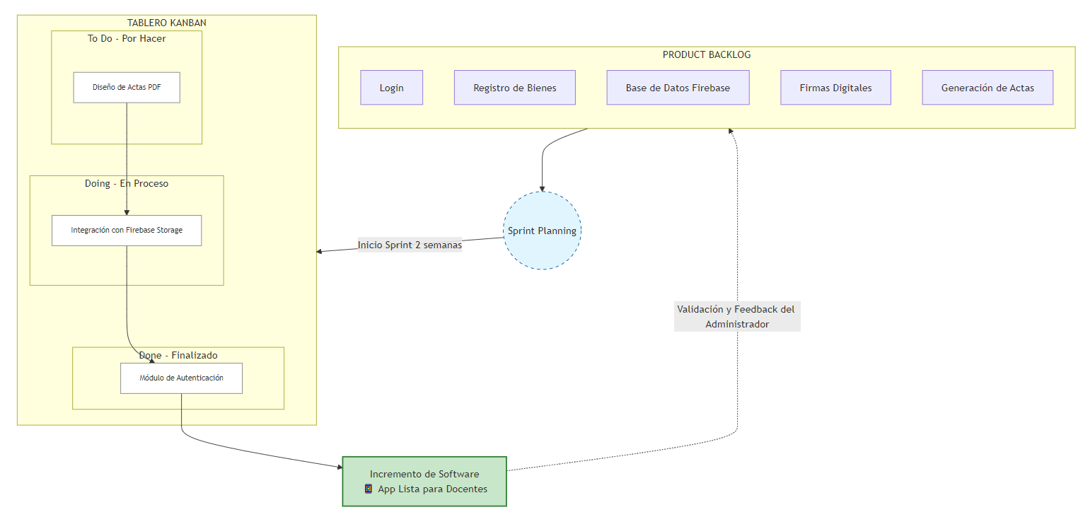
Metodología
Aplicación del enfoque Scrumban en el desarrollo del sistema
Figura 1 Diagrama de la Metodología Scrumban
Figura 1 Diagrama de la Metodología Scrumban
Notes:
Esta figura muestra cómo se aplicó Scrumban durante el desarrollo del sistema, combinando planificación por sprints con control visual tipo Kanban. En la parte superior está el Product Backlog, donde se definieron las funcionalidades principales: login, registro de bienes, base de datos en Firebase, firmas digitales y generación de actas. Luego, esas tareas pasan al Sprint Planning, donde se priorizan y se planifica el trabajo en ciclos; aquí se indica un sprint de 2 semanas. A la izquierda se ve el Tablero Kanban, que permite controlar el avance: en To Do quedan tareas por hacer, en Doing las que están en proceso —por ejemplo la integración con Firebase Storage— y en Done las que ya se finalizaron, como el módulo de autenticación. Finalmente, cada incremento se valida con feedback del administrador, y el resultado es un incremento de software funcional, como la app lista para uso.”

Slide 9
Recursos
Recursos utilizados para la ejecución del proyecto
Recursos humanos
Autores del proyecto
Personal administrativo y docente (usuarios evaluadores)
Recursos tecnológicos
Android Studio
Jetpack Compose
Firebase
Dispositivos móviles Android
Recursos materiales
Equipos de cómputo
Conectividad a Internet
Instalaciones de la Unidad Educativa
Notes:
“Para la ejecución del proyecto se utilizaron recursos humanos como los autores del trabajo y el personal administrativo y docente de la Unidad Educativa Francisco de Orellana, quienes participaron en la validación y evaluación del sistema.
En cuanto a los recursos tecnológicos, se emplearon herramientas como Android Studio para el desarrollo, Jetpack Compose para la interfaz de usuario y Firebase como plataforma en la nube para la gestión de datos y autenticación.
Además, se utilizaron recursos materiales básicos como equipos de cómputo, dispositivos móviles Android y la conectividad a Internet de la institución.
Estos recursos garantizan la viabilidad técnica del proyecto, ya que corresponden a herramientas accesibles, de bajo costo y alineadas con la infraestructura existente.”

Slide 10
Presupuesto
Presupuesto del proyecto (estimación)
Costo total estimado USD 450 – 600 (proyecto académico, desarrollo propio)
Rubros principales
Desarrollo de software: tiempo de análisis, diseño y desarrollo de la app
Infraestructura tecnológica: uso de Firebase (plan gratuito)
Equipamiento: equipos de cómputo y dispositivos Android existentes
Conectividad: Internet institucional
Financiamiento
Proyecto auto-gestionado (sin inversión institucional directa)
Costo–beneficio
Bajo costo de implementación
Alto impacto institucional: reducción de errores, ahorro de tiempo, mayor trazabilidad y control de bienes
Notes:
30 segundos
“El presupuesto estimado del proyecto fue de aproximadamente entre cuatrocientos cincuenta y seiscientos dólares, distribuido principalmente en el tiempo de desarrollo del software y el uso de recursos tecnológicos existentes.
La solución es económicamente viable porque utiliza herramientas gratuitas o de bajo costo como Jetpack Compose y Firebase, evitando gastos de licenciamiento o infraestructura propia.
Desde el punto de vista costo–beneficio, una inversión baja permite obtener un impacto alto, ya que se optimiza la gestión de bienes, se reduce la pérdida de información y se mejora significativamente la eficiencia administrativa de la institución.”

Slide 11
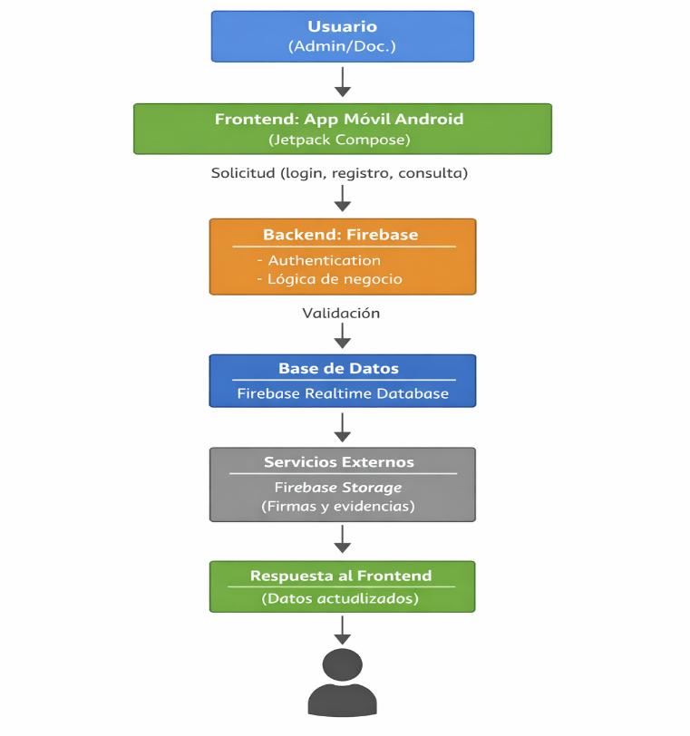
Resultados
Logros alcanzados y productos finales
Resultado principal
Desarrollo e implementación de una aplicación móvil funcional para la gestión de bienes tecnológicos.
Productos obtenidos
Aplicación móvil operativa
Modelo funcional del sistema
Base de datos en la nube
Validación de usabilidad con usuarios reales
Relación con los objetivos
Los resultados alcanzados cumplen el objetivo general y los objetivos específicos planteados.
Figura 2 Diagrama de la Arquitectura Cliente-Servidor.
Notes:
“Como resultado principal se obtuvo una aplicación móvil funcional para la gestión de bienes tecnológicos, lo cual permitió mejorar el control, la trazabilidad y la organización de los activos de la Unidad Educativa Francisco de Orellana.
Además, se desarrollaron productos complementarios como el modelo funcional del sistema, la base de datos en la nube y la validación de la usabilidad con usuarios reales.
Estos resultados se alinean directamente con los objetivos planteados, dando respuesta al problema identificado en la gestión manual de los bienes.”

Slide 12
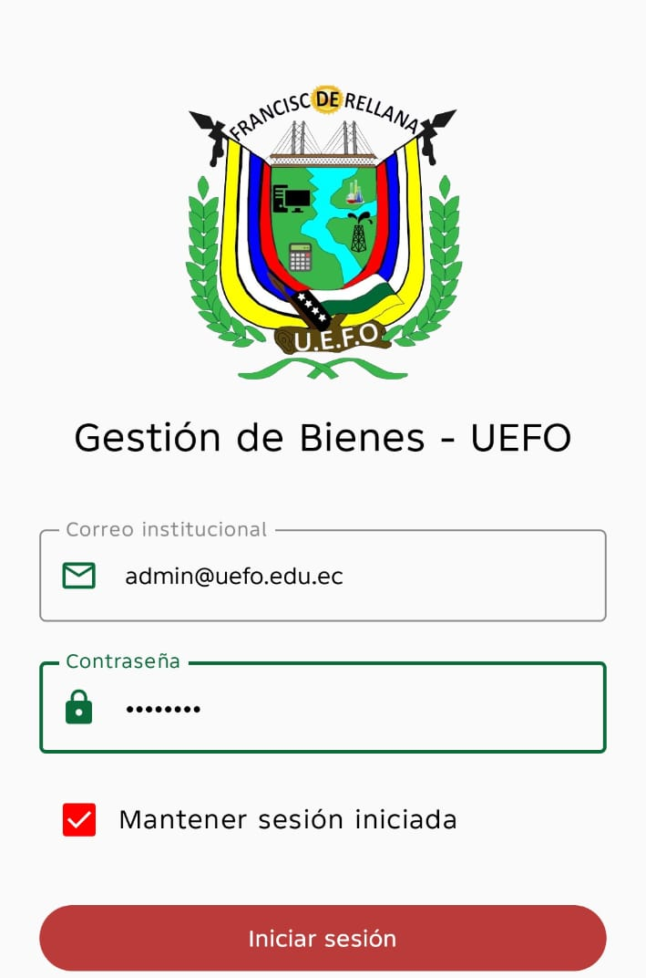
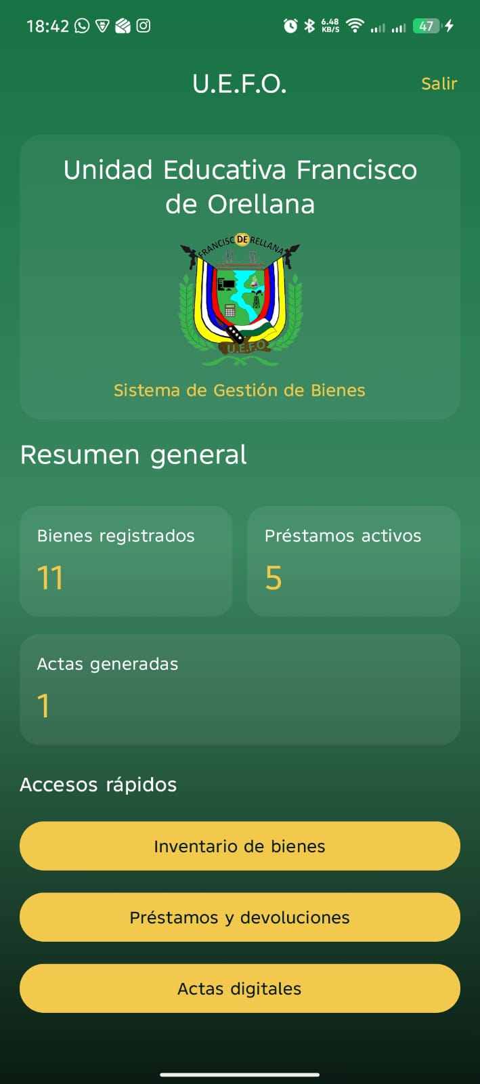
Resultados
Evidencia del sistema
Figura 3 Interfaz de inicio de sesión y autenticación de usuarios.
Figura 4 Interfaz del Dashboard principal y resumen operativo del sistema.
Notes:
“En estas imágenes se observa el funcionamiento inicial del sistema. Primero, la interfaz de inicio de sesión garantiza el acceso seguro mediante credenciales institucionales, asegurando que solo usuarios autorizados puedan ingresar. Una vez autenticado, el sistema muestra el dashboard principal, donde se presenta un resumen general de los bienes registrados, los préstamos activos y las actas generadas. Este panel permite al usuario tener una visión rápida del estado del inventario y acceder de forma directa a los principales módulos del sistema, facilitando la gestión y el control de los bienes tecnológicos.”

Slide 13
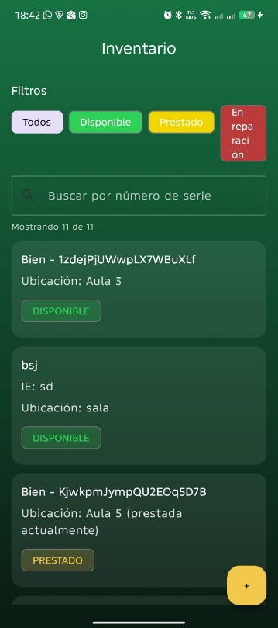
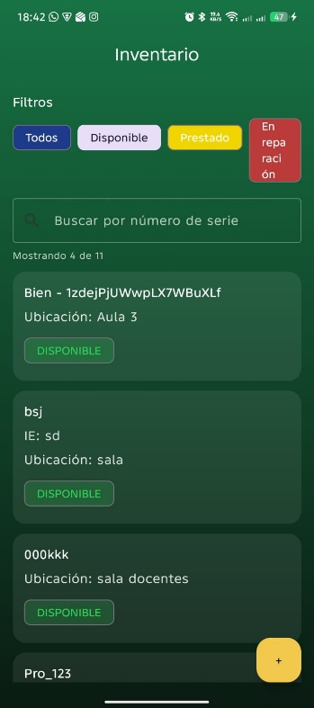
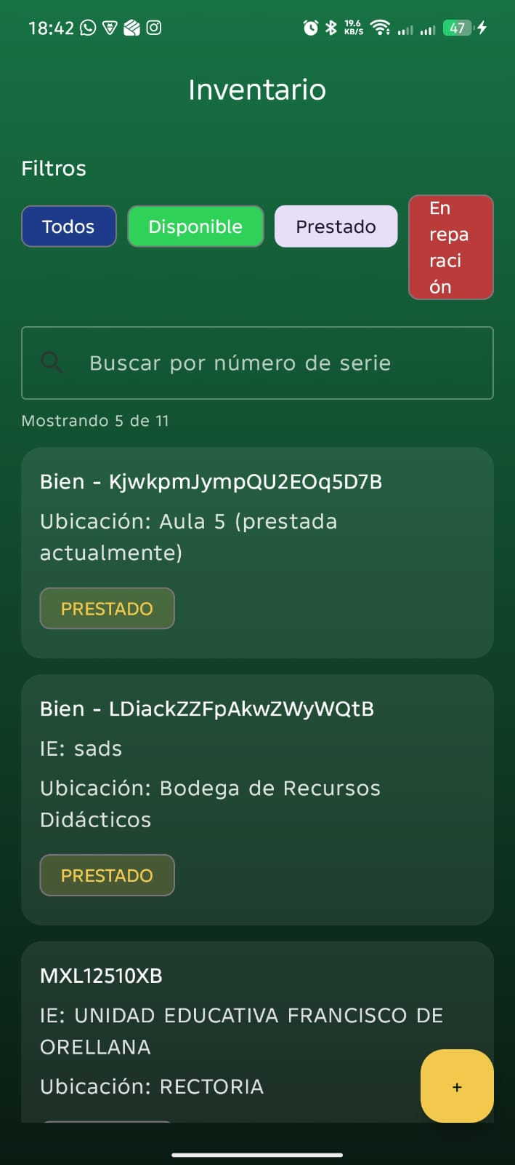
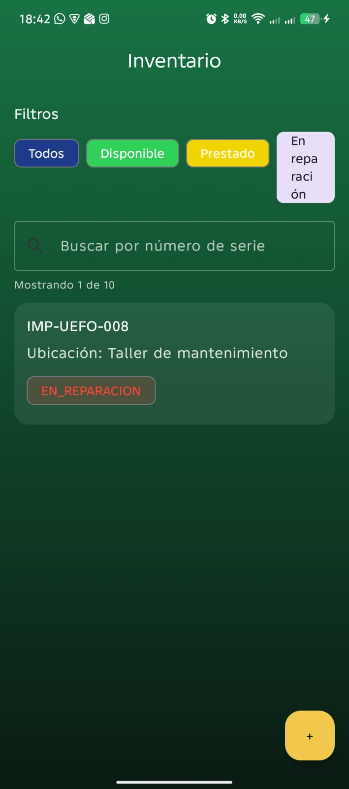
Resultados
Gestión del inventario
Figura 5 Vista general del inventario con barra de búsqueda y clasificación por estados.
Figura 6 Filtrado dinámico de bienes disponibles para asignación inmediata.
Figura 7 Filtrado dinámico de bienes bajo préstamo activo y ubicación de custodia.
Figura 8 Filtrado dinámico de bienes bajo préstamo en reparación
Notes:
“En estas imágenes se observa el módulo de inventario del sistema, donde se presenta la lista completa de bienes tecnológicos registrados. El usuario puede realizar búsquedas rápidas por número de serie y aplicar filtros dinámicos según el estado del bien: disponible, prestado o en reparación. Este filtrado permite identificar de forma inmediata la ubicación y condición de cada activo, facilitando la asignación, el seguimiento y el control del inventario. De esta manera, el sistema reemplaza el registro manual y disperso por un control centralizado, actualizado y accesible en tiempo real.”

Slide 14
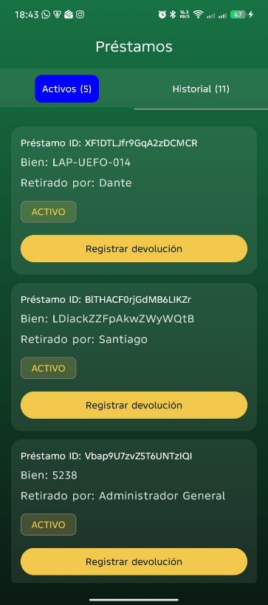
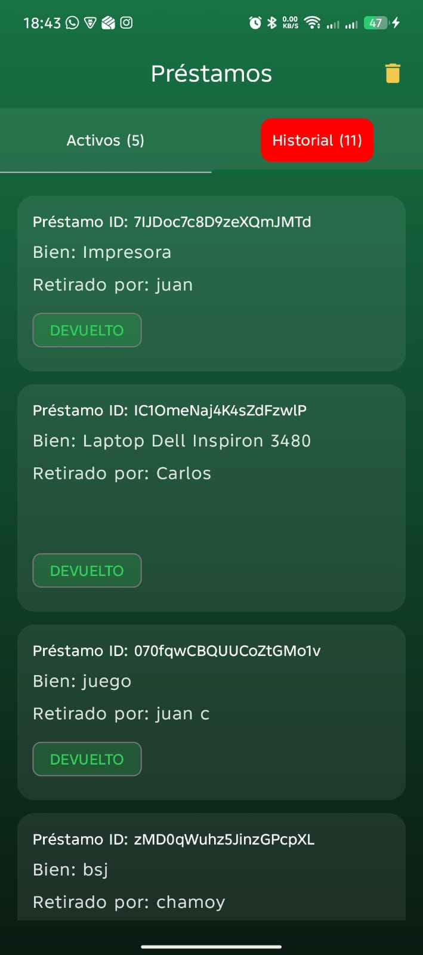
Resultados
Trazabilidad y control
Figura 9 Interfaz de préstamos activos con identificación de responsables por trazabilidad.
Figura 10 Historial de movimientos y registro de trazabilidad histórica.
Notes:
“En estas imágenes se muestra el módulo de préstamos del sistema. En la primera vista se observan los préstamos activos, donde se identifica el bien prestado, el responsable y su estado actual, permitiendo registrar de forma inmediata la devolución. En la segunda vista se presenta el historial de préstamos, donde queda registrado cada movimiento realizado, lo que garantiza la trazabilidad y el control histórico de los bienes tecnológicos dentro de la institución.”

Slide 15
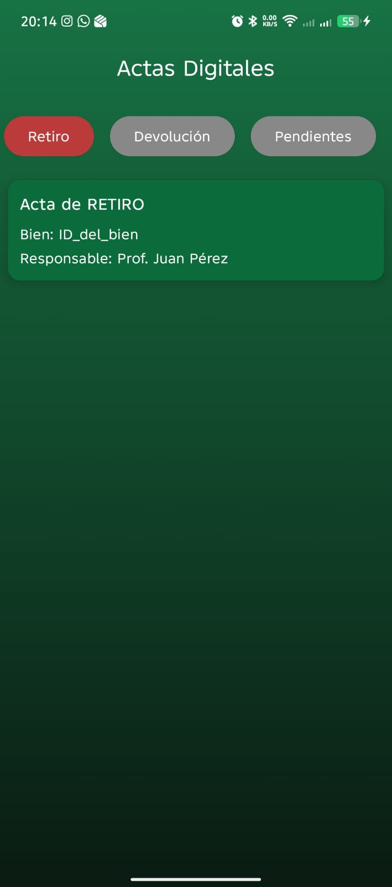
Resultados
Gestión documental
Figura 12 Módulo de gestión y clasificación de actas digitales de inventario.
Notes:
“En esta imagen se observa el módulo de actas digitales, donde el sistema genera y organiza automáticamente las actas de retiro, devolución y pendientes, asociando cada bien con su responsable, lo que fortalece el control documental y la trazabilidad institucional.”

Slide 16
Resultados
Cumplimiento funcional
Tabla 3 Tabla de Requisitos Funcionales
ID | Nombre del Requisito | Descripción Técnica | Nombre del Requisito | Descripción Técnica
RF-01 | Registro de activos | Permite al administrador ingresar nuevos bienes con datos técnicos y serie. | Registro de activos | Permite al administrador ingresar nuevos bienes con datos técnicos y serie.
RF-02 | Gestión de usuarios | Administración de cuentas mediante roles (Administrador y Docente). | Gestión de usuarios | Administración de cuentas mediante roles (Administrador y Docente).
RF-03 | Trazabilidad de Movimientos | Registro automático de la fecha y usuario responsable en cada entrega o devolución de bienes. | Trazabilidad de Movimientos | Registro automático de la fecha y usuario responsable en cada entrega o devolución de bienes.
RF-04 | Monitoreo de estado | Consulta en tiempo real de la ubicación y disponibilidad del bien. | Monitoreo de estado | Consulta en tiempo real de la ubicación y disponibilidad del bien.
RF-05 | Registro de Auditoría | Generación de marcas de tiempo y logs de actividad vinculados al activo. | RF-05 | Registro de Auditoría
Notes:
“Esta tabla resume los requisitos funcionales implementados en el sistema. Como se observa, se incorporaron funciones clave como el registro de activos, la gestión de usuarios por roles, la trazabilidad de movimientos y el monitoreo del estado de los bienes. Estos requisitos fueron desarrollados y puestos en funcionamiento, permitiendo cumplir los objetivos planteados y dar respuesta directa al problema de control y seguimiento de los bienes tecnológicos.”

Slide 17
Conclusiones
Resultados e impacto del proyecto
La investigación permitió superar la gestión manual de bienes tecnológicos en la UEFO.
Se cumplieron los objetivos mediante una aplicación móvil funcional y validada.
El sistema mejora la trazabilidad, el control y la transparencia institucional.
Se obtuvo una aceptación del 80 % por parte de los usuarios finales.
Notes:
15 segundos
“Se concluye que la investigación permitió optimizar la gestión de bienes tecnológicos en la Unidad Educativa Francisco de Orellana, reemplazando procesos manuales por un sistema digital confiable. Asimismo, se cumplieron los objetivos planteados mediante el desarrollo y validación de una aplicación móvil funcional, la cual fortalece la trazabilidad, mejora la eficiencia operativa y fue aceptada positivamente por el 80 % de los usuarios.”

Slide 18

Dudas?
¿Sugerencias?
Contactos:
Teléfono
Correo
Nombre y Apellido

